Slide 1
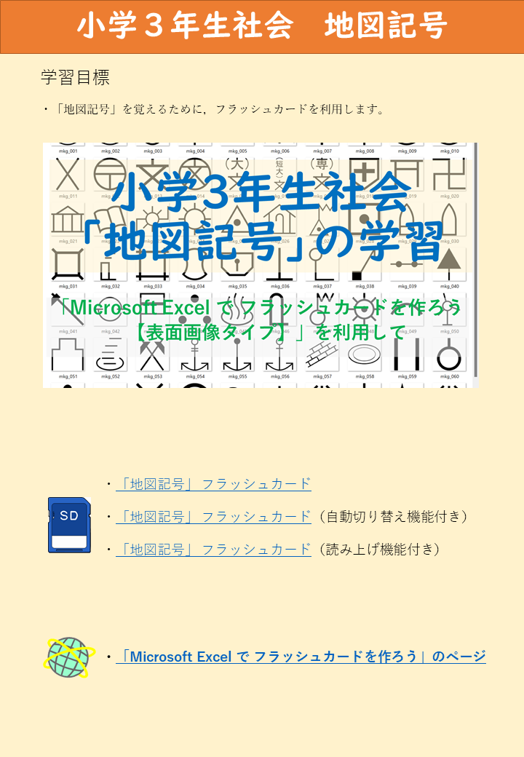
小学３年生社会
「地図記号」
地図記号を
フラッシュカードで
楽しくおぼえましょう。
こちらをクリック
してください。→

